Slide 1
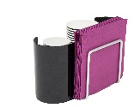
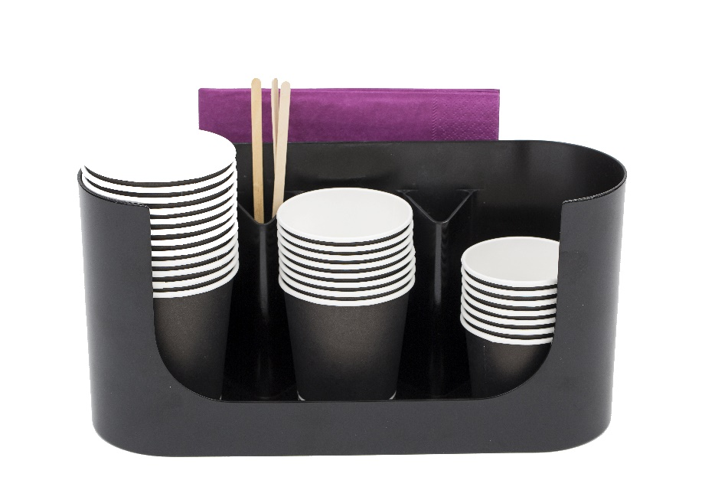
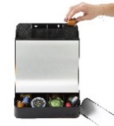
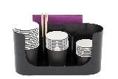
RDVCUP Range gobelets – touillettes - serviettes
Un espace de rangement pour accueillir gobelets, touillettes et serviettes, prêt à l’utilisation.
3 compartiments pour gobelets (jusqu’à ⌀ 8.5 cm),
2 pour les touillettes et
un passage à l’arrière pour les serviettes.
Cet accessoire pause-café appartient à la gamme
Rendez-vous, entièrement dédié à la pause et le café.
Idéal à côté de la machine à café, le Range gobelets permet d’avoir à portée de main des gobelets pour vos boissons. Pratique, il permet également de stocker et distribuer des serviettes ainsi que des touillettes. C’est l’accessoire café qui va contribuer à un espace d’accueil chaleureux au sein de votre entreprise.
Son plus, vous pouvez l’assortir à toute une gamme dédiée à la pause-café ou thé, pour répondre à vos besoins pratiques et esthétiques.

Slide 2
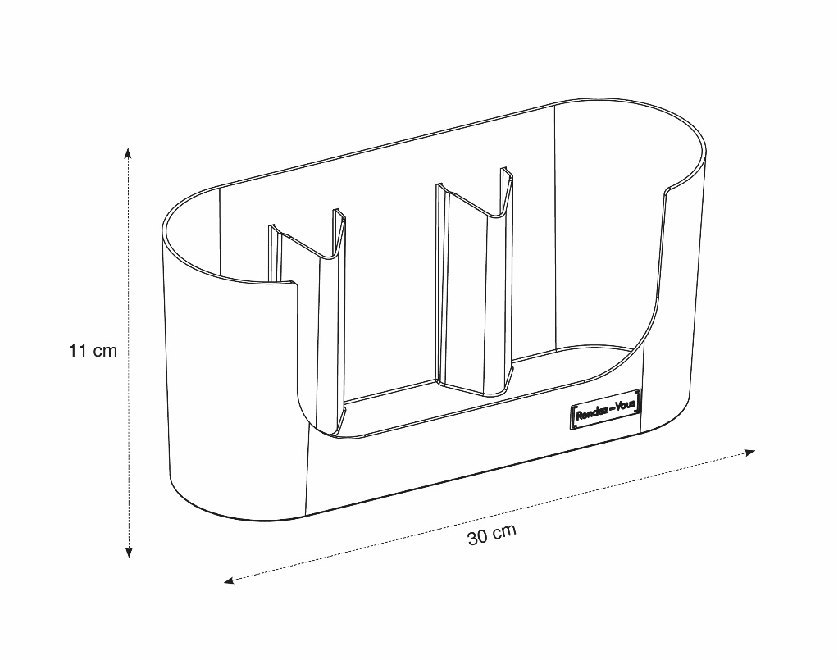
RDVCUP Range gobelets – touillettes - serviettes
Un espace de rangement pour accueillir gobelets, touillettes et serviettes, prêt à l’utilisation.
2ans
GARANTIE

